Slide 1
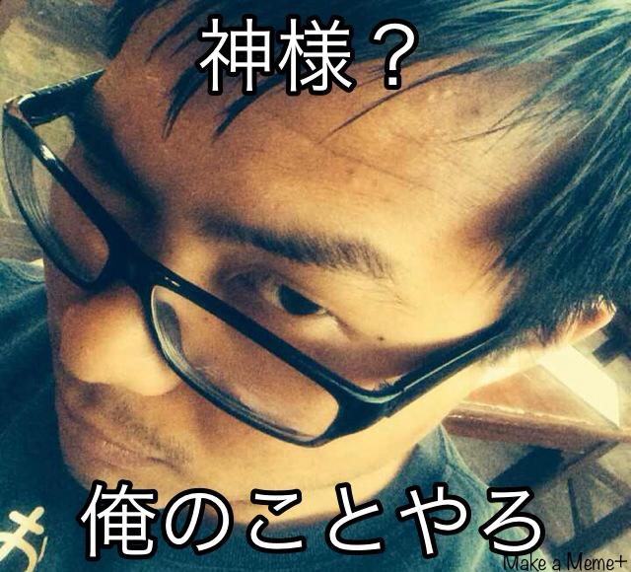
テリータン 日本語４０２
神様

Slide 2
選んだ本について
“神様”
川上弘美
１９９８年出版

Slide 3
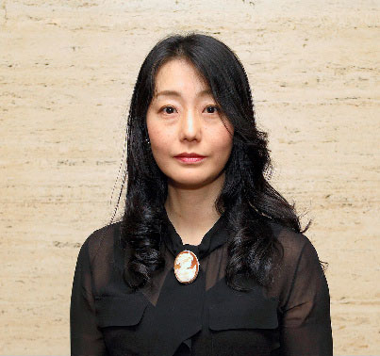
作家について
川上弘美（かわかみひろみ）
１９５８年生まれ
１９８０年、お茶の水大学を卒業

Slide 4
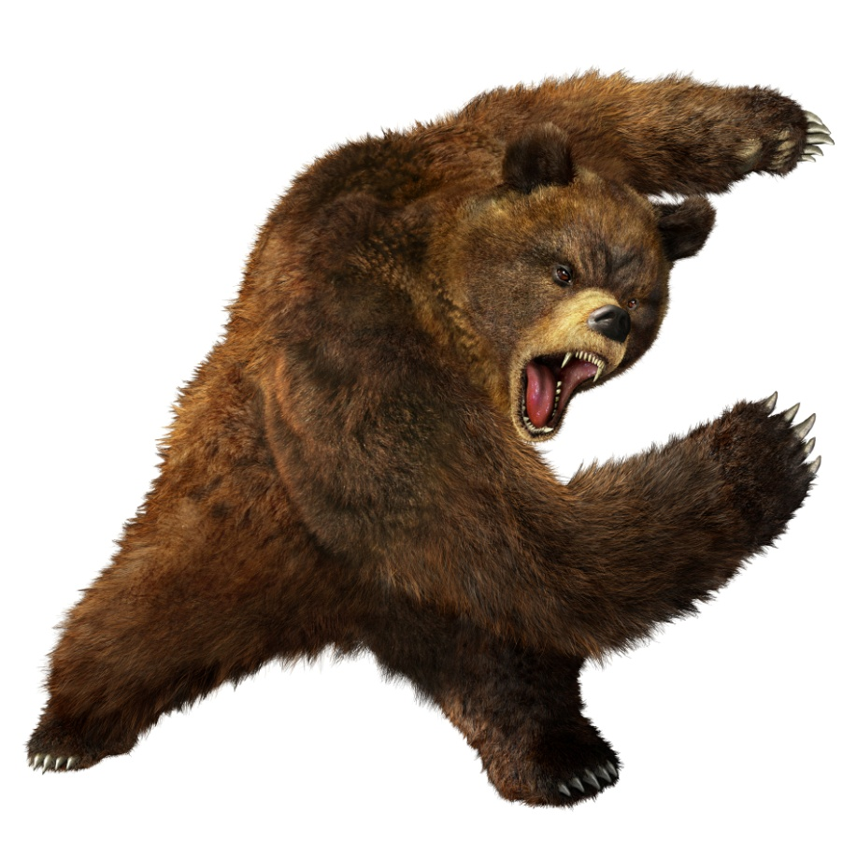
キャラクターについて
「わたし」
人間
「くま」
大人の大きいくま
名前はわからない
しゅるいもわからん
３つ隣の３０５号室に引っ越してきた

Slide 5
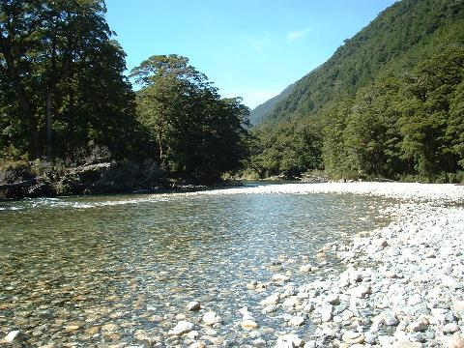
ロケーションについて
川原

Slide 6
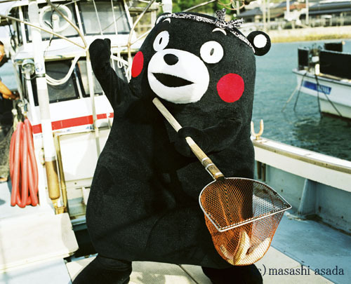
あらすじ
くまにさそわれて、かわらに行くことになりました。
暑い季節
くまとわたしは川原に弁当を持って出かけた。
くまは川原で魚をつかまえた。
くまは干物を作った。
わたしとくまは昼寝をした。
家に帰ってハグをした。
わたしは日記を書いた。

Slide 7
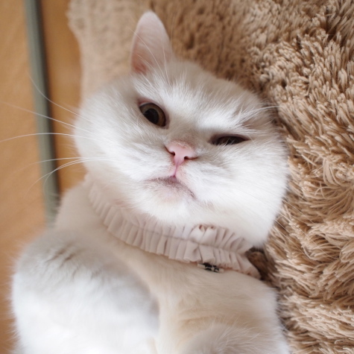
感想
微妙かな～

Slide 8
面白かったところ
くまが人間みたい

Slide 9
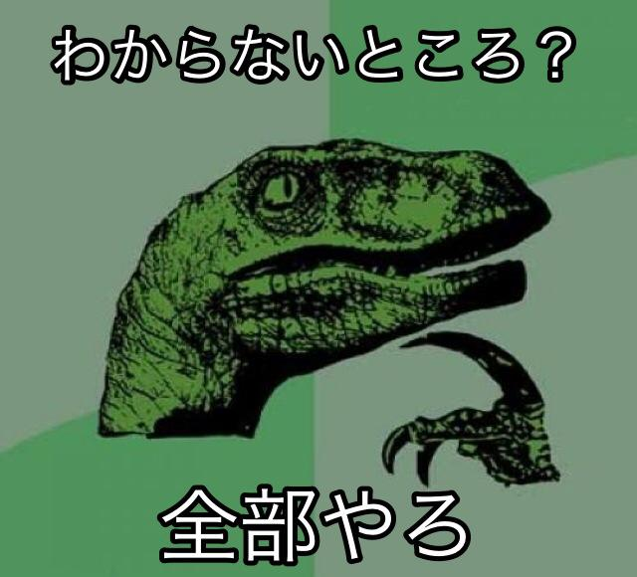
わからなかったところ
全部
なんでくまが人間みたいなのか
タイトルの意味

Slide 10
学んだこと
この話はつまらない

